Slide 1
< UseCase >
렌터카 시스템
- 5조 승카 -
2011152014 김정우
2013152040 최재형
2015152030 이준규
2015156010 김지승

Slide 2
Chapter 1. (시스템 상황 분석)
차량이 필요한 고객에게 원하는 차량을 대여해주고 반납을 하는 시스템 구축
시스템은 크게 차량 관리 기능, 차량 대여 관리 기능으로 구성
차량 대여 관리 기능 :
고객은 차량 임대인을 통해 원하는 기간과 차량을 대여
차량 임대인은 차량 관리 시스템을 통해 대여 가능한 차량 확인 후 대여
고객은 지불 시스템을 통해 대여 금액 지불
차량 관리 기능 :
현재 차량의 상태를 관리하고 정비
사고, 보험 관리를 통해 고객에게 안전 제공

Slide 3

Chapter 2. (Actor 식별)
Customer
Rent Manager
Car Engineer
<<System>>
Membership System
Payment System
Car Management System

Slide 4
Chapter 3. (UseCase 식별)
Rent
Check customer information
Return
Release Status Management
Payment
Membership Registration
Car Management
Accident Management
Repair Management
Insurance Management

Slide 5
Chapter 3. (UseCase 식별)
기능 범주 | 사용자 | 기능
Rent Management | Customer | Membership Registration
 |  | Payment
 | Membership System | Membership Registration
 |  | Check customer information
 | Rent Manager | Rent
 |  | Return
 |  | Payment
 |  | Release Status Management
 | Payment System | Payment
Car Management | Car Engineer | Car Management
 |  | Repair Management
 |  | Accident Management
 |  | Insurance Management

Slide 6
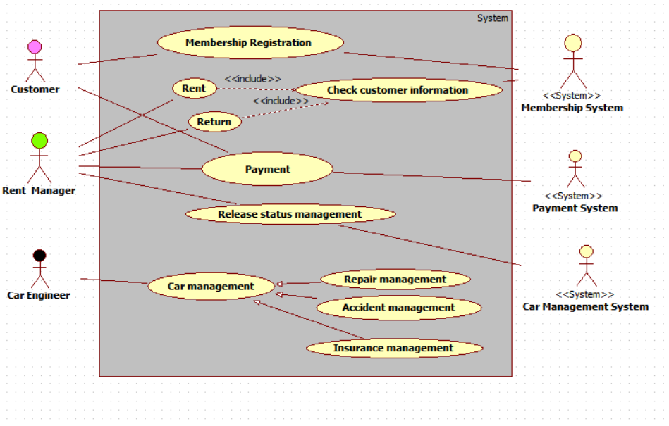
Chapter 4. (UseCase 다이어그램 작성)

Slide 7
Chapter 5. (UseCase 명세서 작성)
유스케이스명 : 고객등록
액터명 : 고객
유스케이스 개요 및 설명 : 고객이 렌트카 시스템을 이용하기 위해 회원 가입을 하는 유스케이스 이다.
사전 조건: 고객 등록이 되어있지 않은 상태여야 한다.
이벤트 흐름
- 정상 흐름
1. 기존 가입 회원인지 이메일을 검색하여 확인한다.
2. 회원 가입을 요청한다.
3. 회원 약관을 보여주고 동의한다.
4. 회원 정보 입력항목을 보여준다.
5. 회원정보 항목(이름,전화번호, 주민등록번호,핸드폰번호, 이메일,주소)을 입력하고 등록 요청을 한다.
6. 입력된 정보를 확인한다.
7. 비정상적이고 잘못된 정보가 없는지 확인한다.
8. 회원 정보를 저장,등록한다.
- 선택 흐름
기존에 있는 아이디인경우 "중복된 아이딥니다"라는 메시지를 보여준다.
회원약관에 동의하지않을경우 '다음단계' 버튼을 비활성화 한다.
회원 정보 입력항목중 입력하지 않거나 비정상적인 입력이 있을경우 오류 메시지를 띄우고 그위치(링크)로 이동한다.

Slide 8
유스케이스 명 : 고객 확인
액터 명 : 임대인, 고객 관리시스템
유스케이스 개요 : 손님이 차를 빌리거나 반납할 경우 임대인이 고객 관리시스템을 통해 고객을 확인하는 유스케이스 이다.
사전 조건 : 차를 빌리려는 손님이 회원등록을 한 상태여야 한다.
이벤트 흐름
- 정상흐름
1. 고객이 임대 또는 반납을 할 경우에 실행된다.
2. 고객의 정보를 확인한다.
3. 정보 확인은 고객의 나이, 운전 가능 유무, 이름 등 차를 대여하는데 필요한 정보를 확인한다.
4. 확인이 끝나면 임대 또는 반납을 행한다.
- 선택 흐름
고객 정보 확인 후 대여 조건에 미치지 못할 경우 대여 불가능을 고객에게 알린다.
장기, 단기 대여를 확인한 후 해당 기간에 맞게 대여해준다.
반납 시 대여기간이 지난 경우 연체료를 부과한다.

Slide 9
유스케이스명 : 출고 상태 관리
액터 명 : 렌트 매니져, 차량 관리 시스템<시스템 액터>
유스케이스 개요 : 빌리려는 차량의 상태를 확인하고 절차에 맞춰서 출고 상태를 관리하는 유스케이스이다.
이벤트 흐름
- 정상 흐름
1.고객이 렌트 혹은 반납을 할 경우 실행된다.
2.지정된 차량의 빌리는 시간과 비용, 보험선택유무를 확인한다.
3.지정된 차량의 상태를 확인한다.
4.상태에 이상이 없을 경우, 선택한 차량이 반납 절차일 경우 렌트 가능으로 표시하고, 렌트 절차일 경우, 렌트 불가능으로 표시한다.
- 선택 흐름
현재 사고가 난 차량일 경우, 차량 상태에 <사고 차량>이라고 표시한다
현재 수리중인 차량일 경우 렌트가 불가능 한 상황으로 바꾸고, <수리 차량>이라고 표시한다.

Slide 10
유스케이스명 : 차량 관리
액터명: 자동차 관리인
유스케이스 개요 : 반납된 차량 혹은 출고할 차량을 수리 관리하는 유스케이스이다.
이벤트 흐름
- 정상흐름
1.반납된 차량을 확인한다.
2.반납된 차량의 사고 여부를 확인한다.- (사고 여부가 있을 경우 선택 흐름 1)
3.반납된 차량의 문제 여부를 확인하고 주행에 문제가 발견될경우 수리한다.
4.차량 상태를 운영 가능 으로 바꿔놓는다.
- 선택흐름
사고가 났을경우 보험회사와 연락하여 조치를취한다.
사고가 난 부분에대해서 수리한다.
그후 다른 문제가 없는지 확인한다.

Slide 11
유스케이스 명 : 지불
액터 명 : 손님, 임대관리인, 결제시스템
유스케이스 개요 : 손님이 차를 렌트하기 위해 임대료를 지불하는 유스케이스이다.
사전조건 : 차를 빌리려는 손님이 회원등록을 한 상태여야 한다.
이벤트 흐름
- 정상흐름
1. 고객이 임대를 할 경우에 실행된다.
2. 차종, 색상, 결제금액 등 렌트 정보가 틀린 것이 없는지 최종 확인한다.
3. 카드 결제, 휴대폰결제, 현금 등 결제 수단을 선택한다.
4. 결제시스템을 통해 결제를 완료한다.
- 선택흐름
한도가 초과된 카드일 경우 “한도 초과된 카드입니다”라고 표시한다.
계좌 잔액이 부족한 경우 “잔액이 부족합니다”라고 표시한다.
카드 결제시 카드 종류, 할부 기간을 선택한다.
현금 결제시 현금영수증 발행여부를 선택한다.
무통장입금시, 거래은행을 선택한다.

